Slide 1
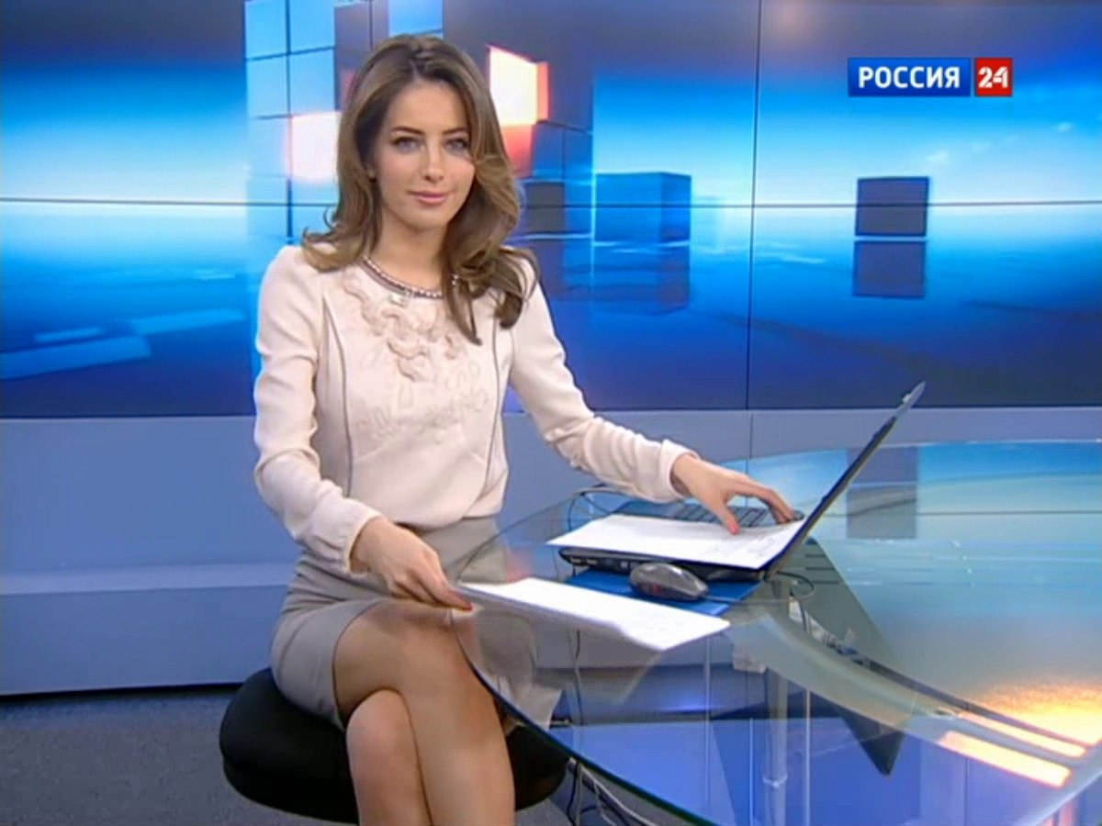
Презентация
“Моя будущая профессия”.
Муниципальное бюджетное общеобразовательное учреждение
«Средняя общеобразовательная школа №3 с углубленным изучением отдельных предметов»
Выполнила: Хажеева Азалия,7б класс.

Slide 2
Я хочу стать телеведущей.
Описание профессии
Телеведущий специализируется на осуществлении комплекса мероприятий по организации телевизионных передач как до их выхода в эфир, так и во время прямого эфира. Как правило, ведущие работают в определенных тематических рамках — новостные, общественно-политические, развлекательные, спортивные и другие программы. В зависимости от этого телеведущий либо информирует зрителей, либо организует дискуссию, предусматривающую аналитику события или ряда событий.

Slide 3
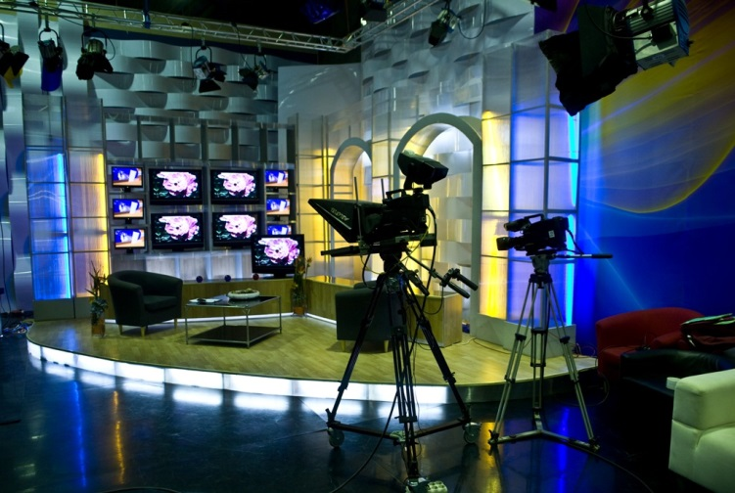
Как возникла и развивалась профессия.
Профессия телеведущего возникла в 30-е годы ХХ века, когда в мире начались регулярные телепередачи. Обладатели первых телевизионных приемников считали настоящими кумирами ведущих, которые передавали с экрана прогнозы погоды, сообщали о новостях внешней и внутренней политики. Каждый из этих людей был индивидуальностью, они становились для многих как бы членами семьи, их знали все и все им доверяли.

Slide 4
Виды деятельности:
решение организационных вопросов(помощники, соведущие, гости, массовка, корреспонденты и т.д.);
проведение телепередач;
участие в монтажировании в качестве оценщика;
разработка (участие в разработке) тематического плана программы;

Slide 5

Места работы:
телеканалы;
телерадиовещательные компании;
продюсерские центры.
Notes:
:

Slide 6
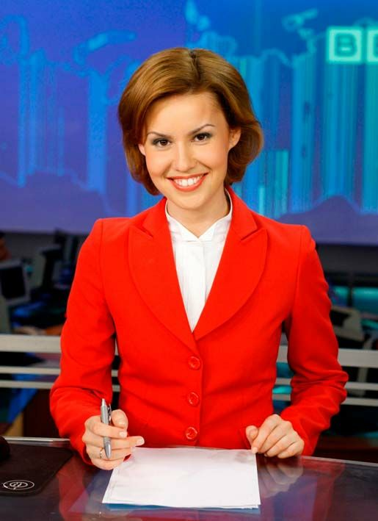
Значение и социальный статус профессии.
Лицом любого телеканала, новостного или развлекательного, всегда являлся ведущий, а не директор и не режиссеры. Кто бы ни придумал идею передачи, кто бы ни написал ее сценарий, дает передаче жизнь тоже ведущий. Поэтому от ведущего во многом зависит популярность не только конкретной программы, но и канала.

Slide 7
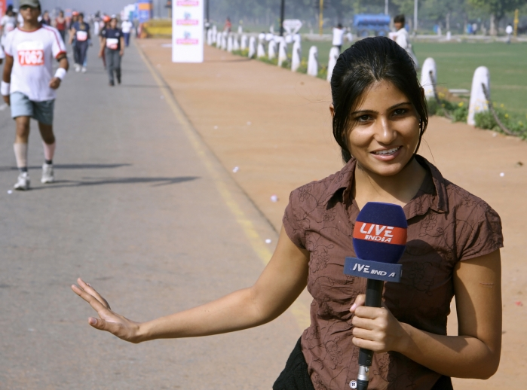
Нужные качества:
ответственность;
внятная речь;
креативность;
инициативность;
сообразительность;
опрятность;
целеустремленность;
безупречное владение русским литературным языком;
богатый словарный запас;
способность работать в команде;
внимательность.

Slide 8

Медицинские ограничения.
Явные отклонения в здоровье, особенно те, которые отражаются на внешнем виде и физической выносливости. Частые ангины. Низкий интеллект. Дефекты речи. Для телеведущего - явные дефекты внешности.

Slide 9
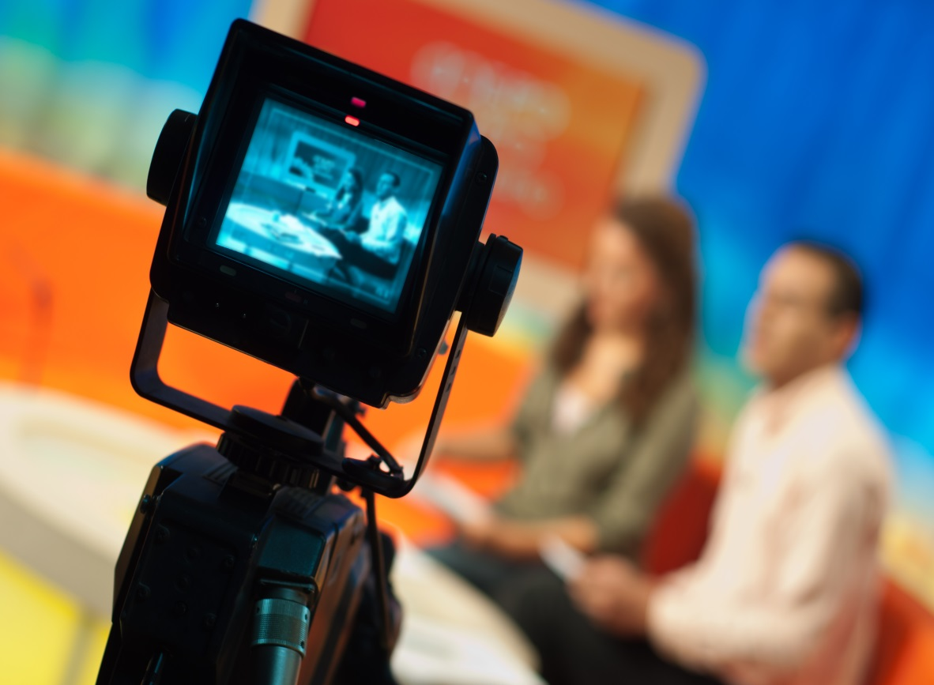
Профессиональные навыки:
наличие журналистского либо театрального образования;
телегеничность, умение работать на камеру;
широкий кругозор, мониторинг актуальных общественно значимых событий.

Slide 10
Плюсы и минусы профессии:
Плюсы:
Общение с социально-значимыми персонажами.
Возможность самому обрести статус социально-значимого.
Высокие гонорары (у известных ведущих).
Минусы:
Отказ от приватности и пристальное внимание поклонников.
Необходимость всегда быть в рабочей форме.
Серьёзные психологические нагрузки.

Slide 11
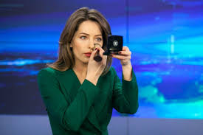
Дополнительные особенности:
Практически все ведущие популярных телевизионных программ начинали в качестве корреспондентов на локальных и федеральных каналах. Карьеру в данной области способны построить пробивные и целеустремленные люди, готовые без преувеличения жить своей работой. Вершина карьерной лестницы телеведущего — пост генерального директора телеканала или телекомпании.

Slide 12
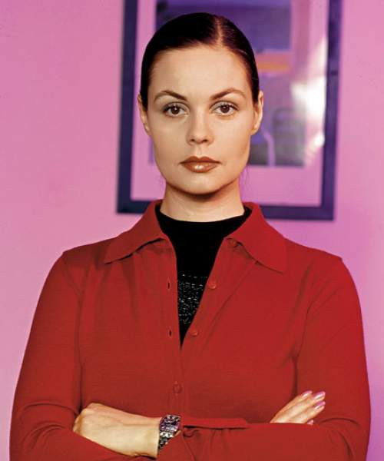
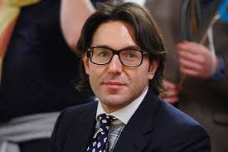
Известные телеведущие рОссии:
Екатери́на Серге́евна Андре́ева— Ведущая информационной программы «Время» на Первом канале.
Андре́й Никола́евич Мала́хов— российский тележурналист, ведущий программ студии специальных проектов ОАО «Первый канал», В настоящее время ведёт телепередачи «Пусть говорят» и «Сегодня вечером».

Slide 13
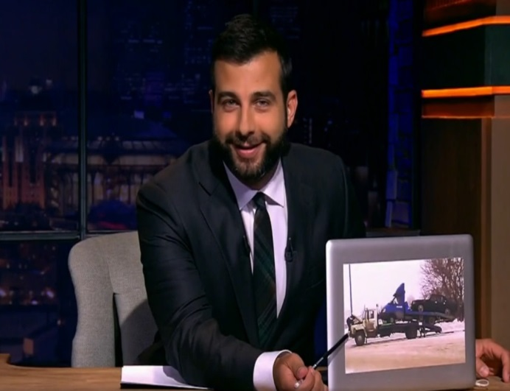
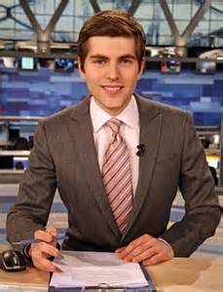
Известные телеведущие россии:
Ива́н Андре́евич У́ргант— российский теле- и радиоведущий, актёр, шоумен, музыкант, продюсер.
Дми́трий Дми́триевич Бори́сов -
телеведущий Первого канала, радиоведущий «Эха Москвы»,, генеральный продюсер компании «Первый канал.

Slide 14
Лучшие вузы России для поступления на телеведущего:
Московский государственный университет им. М.В. Ломоносова;
Гуманитарный институт телевидения и радиовещания им. М.А. Литовчина;
Санкт-Петербургский государственный университет кино и телевидения;
Челябинская государственная академия культуры и искусств;
Московский институт телевидения и радиовещания "Останкино".

Slide 15


